Slide 1
7 чудес Закарпаття

Slide 2
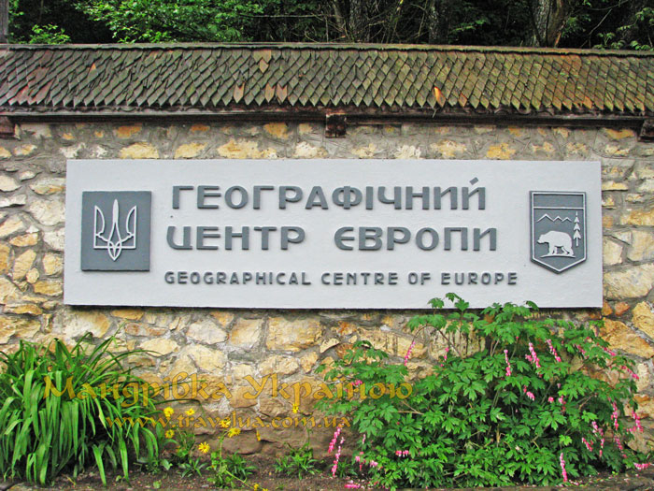
1 чудо : Географічний центр Європи .
Хочете побувати у центрі Європи? Тоді Вам обов’язково слід відвідати Закарпаття. Запитаєте
чому? А відповіддю на Ваше запитання буде: тому що центр Європи, а саме географічний
центр Європи знаходиться саме в нашому мальовничому та незрівнянному краї. Точне місце
знаходження європейського серця є село Ділове, що пролягає територією Рахівськогорайону,
Закарпатської області. Рахівський район розташований серед Карпатських гір, тому окрім
жаданої поїздки до серця старенької Європи, Ви завжди матимете можливість подихати
свіжим гірським повітрям та поринути у світ життя, побуту і традицій місцевого населення.

Slide 3
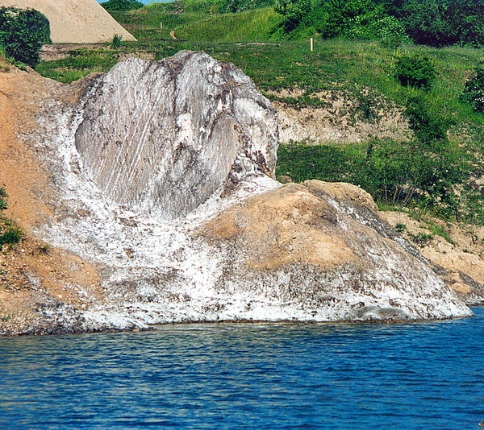
2 чудо : Солоні озера Солотвина
Чотири речі відрізняють закарпатське Солотвино від решти сіл та селищ України. Насамперед це цілюща ропа солоних озер, лікувальні грязі, алергологічна лікарня, що використовує спелеотерапію для надання другого дихання астматикам, алергікам, хворим на туберкульоз, а також житлові дев’ятиповерхівки, яких більше нема в жодному селі чи смт по всій Україні.
Видобуток солі в цих місцях існував від часів завоювання Дакії римським імператором Траяном (ІІ ст. н. е.). В копальнях знаходилися римські монети ІІ-IV століть н. е.

Slide 4
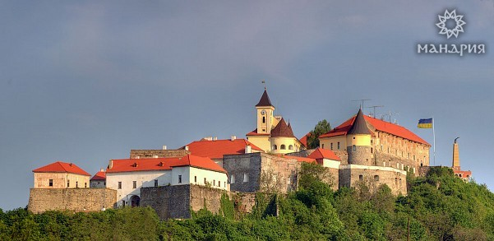
3 чудо : Замок Паланок
Замок Паланок — знаходиться в місті Мукачево, Закарпатської області. Унікальний зразок середньовічної фортифікаційної архітектури, з поєднанням різних стилів. Саме природний рельєф Закарпаття створив усі передумови для будівництва там замків. Близькість Карпат дозволяли добувати деревину, камінь і глину (для випалу цеглин). Майже рівна місцевість із одинокими пагорбами, де так зручно розташовувати замки. Ну, і звісно наявність річок: Уж, Латориця, Теребля, Тиса, Чорна Тиса, Біла Тиса й ще багато дрібних річечок. Саме тому тут виникло багато замків: Ужгородський, Мукачівський або замок Паланок, Хустський, Квасовський, Чинадієвський, Виноградовський, Королевський, Невицький...

Slide 5
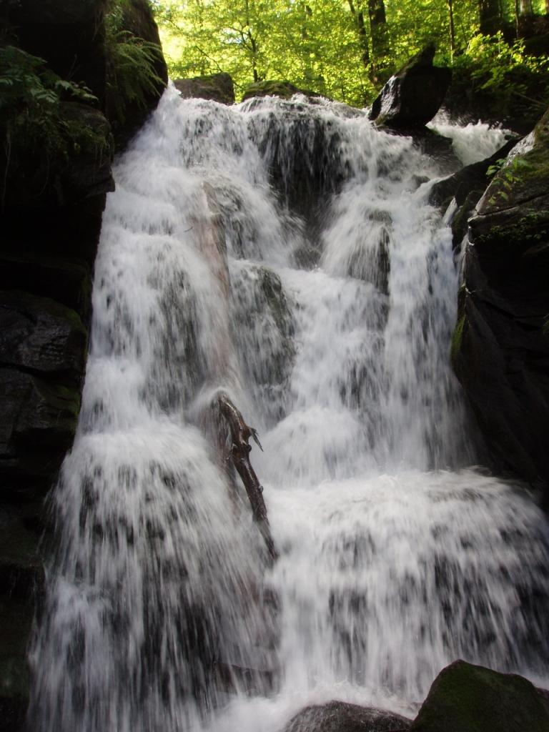
4 чудо : Водоспад « Воєводин »
Воєводин або ще називають Воєводино розташований далеко в горах, в українських Карпатах, на південних схилах гірського масиву Полонина Руна (Рівна). Гідрологічна пам'ятка природи місцевого значення, розташований на річці Воєводин, у межах Державного заказника «Соколові Скелі», що знаходиться за 12 км від села Тур'я Поляна Перечинського району, Закарпатської області. Висота головного каскаду становить 5-6 м. Воєводин — рідкісна та прекрасна пам'ятка природи, яка має ще й наукове, естетичне та рекреаційне значення.

Slide 6
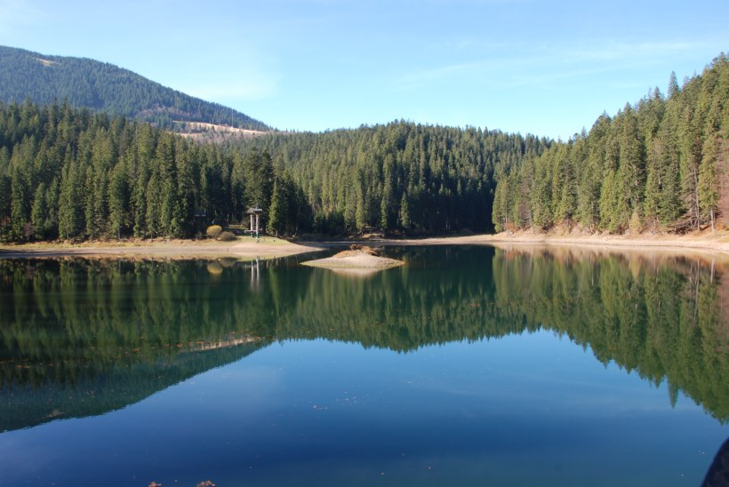
5 чудо : « Озеро Синевір »
Озеро «Синевир» - є найбільшим озером українських Карпат. Воно розташоване на висоті 989 метрів над рівнем моря. Входить до складу Національного природного парку «Синевир». Розташоване це надзвичайно красиве озеро поблизу села Синевирська Поляна, Міжгірського району, Закарпатської області.
Синевирське озеро вважається напевне найцікавішим та безумовно одним з найкрасивіших об'єктів Національного природного парку «Синевир» і є одним з найпопулярніших місць в Україні для відвідання туристів та подорожуючих різних країн Європи та світу.

Slide 7
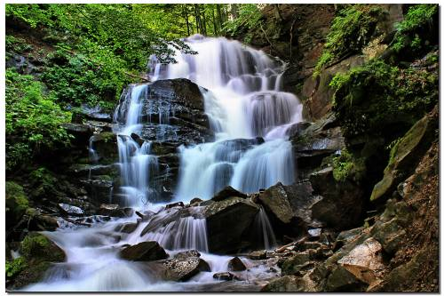
6 чудо : Водоспад « Шипіт »
Шипіт (Шипот) - мальовничий водоспад, який знаходиться в Карпатському регіоні, на північних схилах гірського масиву полонини «Боржава», біля підніжжі гори Гемба. Розташований Шипітський водоспад у глибокій ущелині річки Пилипець (притока р.Репинки, басейн Тиси), Міжгірського району Закарпатської області. Відстань до найближчої залізничної станції «Воловець» близько 20 км, відстань до найближчого населеного пункту, села Пилипець – 5 км. Шипіт - один з найкрасивіших водоспадів України. Навколо нього ліс, прохолода і тиша. Шумить Гипіт, струмені води зриваються з 14-метрової висоти декілька каскадів і красиві бризки розсіюються хмарою крапель. Водоспад утворився місці виходу стійких пісковиків палеогену й гравелітів з тонкими шарами сланців.

Slide 8
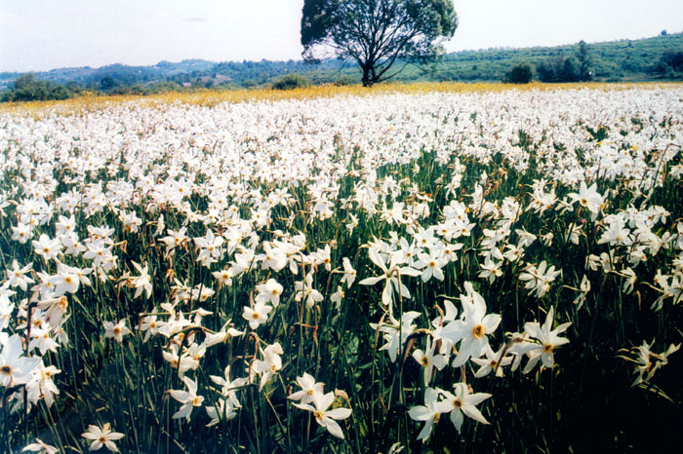
7 чудо : « Долина нарцисів »
«Долина нарциciв» - заповідник, який розташовується в урочищі Кіреші в 4 км від міста Хуст, що в знаходиться центрі Закарпатської області. З 1992 р. у складі Карпатського біосферного заповідника входить до міжнародної мережі біосферних резерватів ЮНЕСКО.

